Slide 1
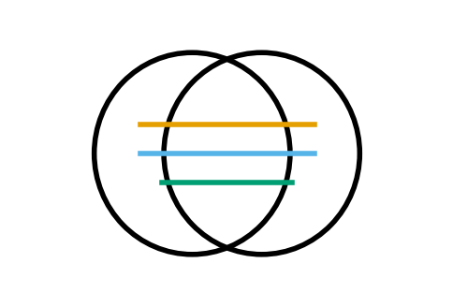
Виды нейронных сетей и их применение
Минималистичная университетская презентация
14 October 2025

Slide 2
Обзор
MLP (полносвязные), CNN, RNN/LSTM/GRU, Transformers, Autoencoders, GAN, GNN.
Выбор по типу данных, объёму и ресурсам.
Практика: предобучение, дообучение, инференс на устройстве.

Slide 3
MLP: полносвязные сети
Слои полностью связаны между собой.
Применение: табличные данные, базовая классификация/регрессия.
Минусы: слабая работа с пространственными/временными зависимостями.
Вход → Скрытые слои → Выход

Slide 4
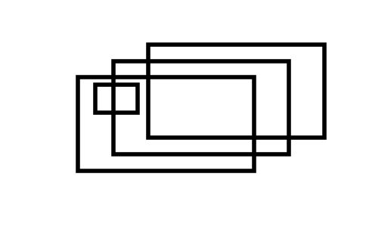
CNN: свёрточные сети
Свёртки и пуллинг извлекают локальные признаки.
Применение: изображения, детекция/сегментация, видео.
Популярные: ResNet, EfficientNet, YOLO, Mask R‑CNN.

Slide 5
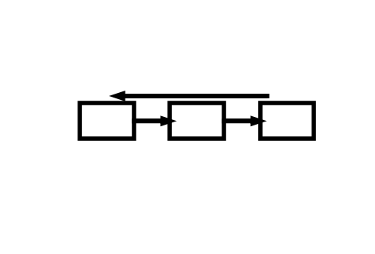
RNN/LSTM/GRU: последовательности
Сохраняют состояние по времени.
Применение: речь, временные ряды, базовые текстовые задачи.
Часто заменены трансформерами для длинных контекстов.

Slide 6
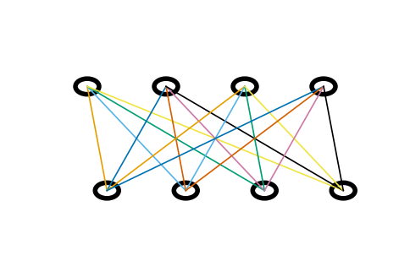
Transformers: внимание и масштаб
Self‑attention моделирует дальние зависимости.
Применение: NLP, мульти‑модальные модели, код/аудио.
Практика: BERT, ViT, CLIP, LLM; fine‑tuning/LoRA, prompting.

Slide 7
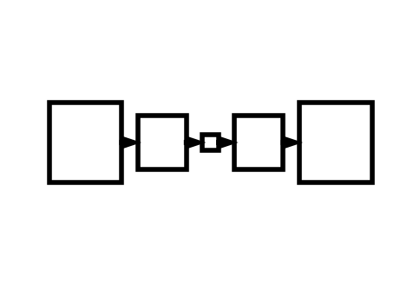
Autoencoders: сжатие и реконструкция
Энкодер → узкое «горлышко» → декодер.
Применение: детекция аномалий, денойзинг, сжатие.
Варианты: Variational AE (VAE), Denoising AE.

Slide 8
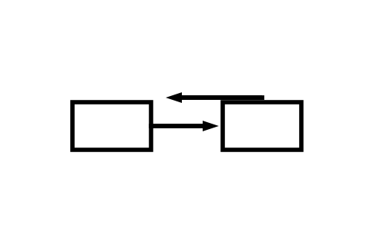
GAN: генеративное противоборство
Генератор против дискриминатора (игровая динамика).
Применение: синтез изображений, апскейлинг, стиль‑трансфер.
Сложности обучения: модовый коллапс, чувствительность к гиперпараметрам.

Slide 9
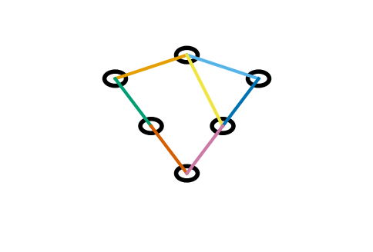
GNN: нейросети на графах
Агрегация признаков из соседей (message passing).
Применение: химия/молекулы, рекомендации, социальные графы.
Модели: GCN, GraphSAGE, GAT.

Slide 10
Как выбрать модель? (итоги)
Изображения/видео → CNN/ViT; Текст/аудио → Transformers; Таблица → MLP; Графы → GNN.
Используйте предобученные веса и дообучение для экономии данных/ресурсов.
Оптимизируйте инференс: квантование, прунинг, компиляция под устройство.

